Slide 1
Отчет за январь-май 2021

Slide 2
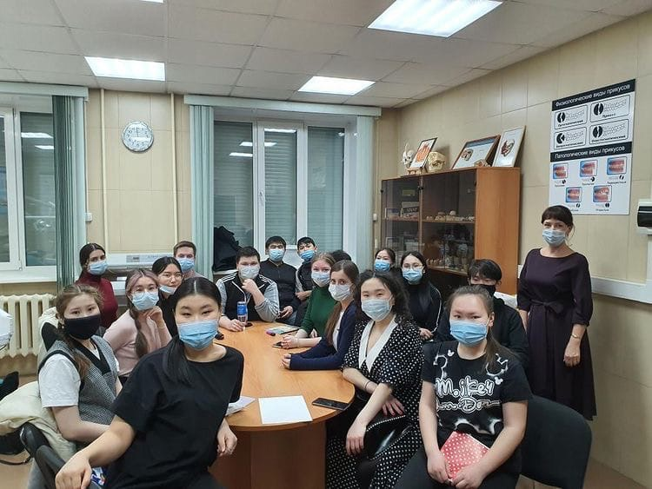
Открытие кружка хирургической стоматологии

Slide 3
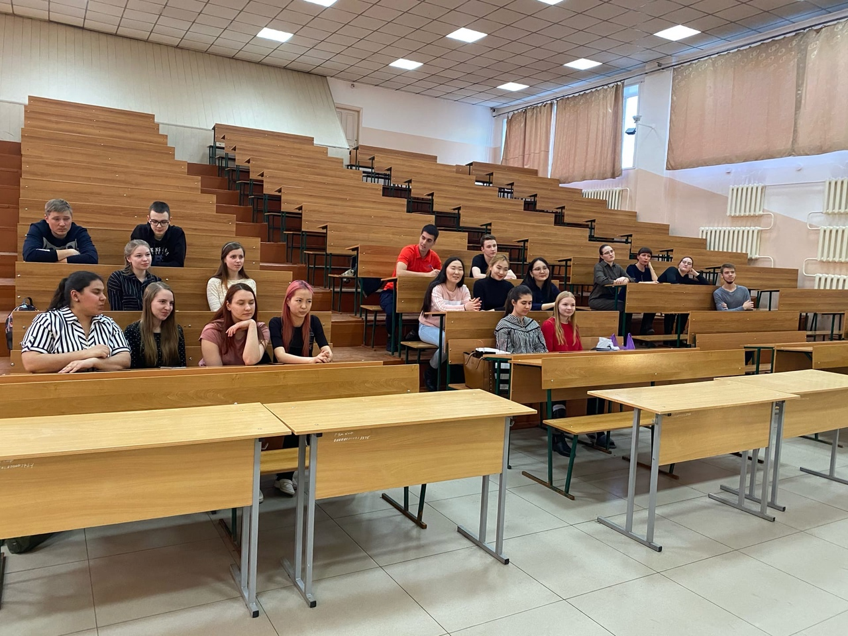
Открытие кружка художественного анатомического моделирования зубов

Slide 4
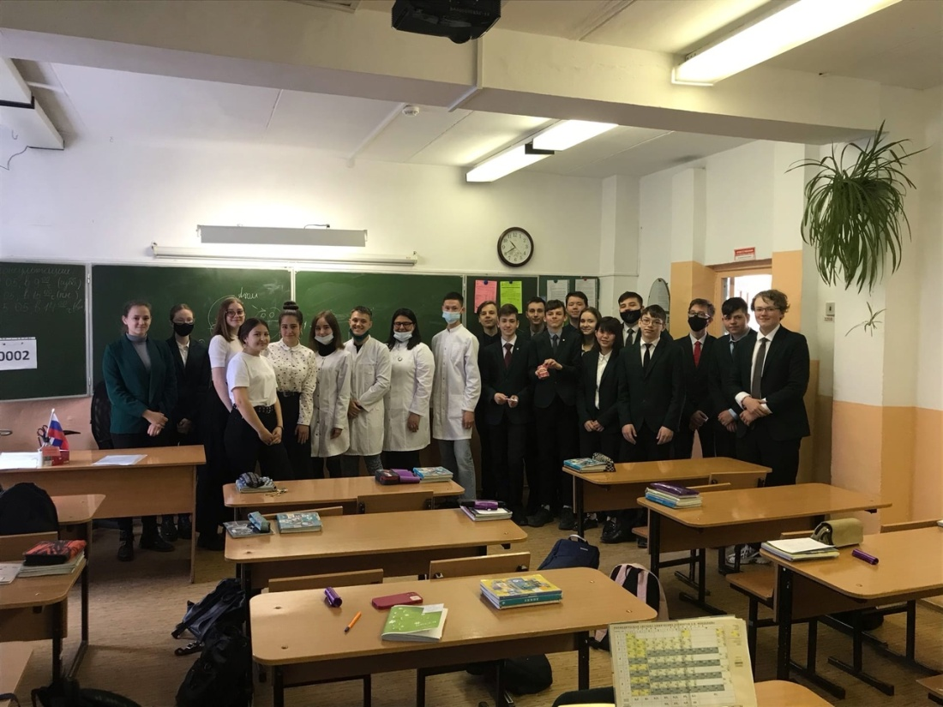
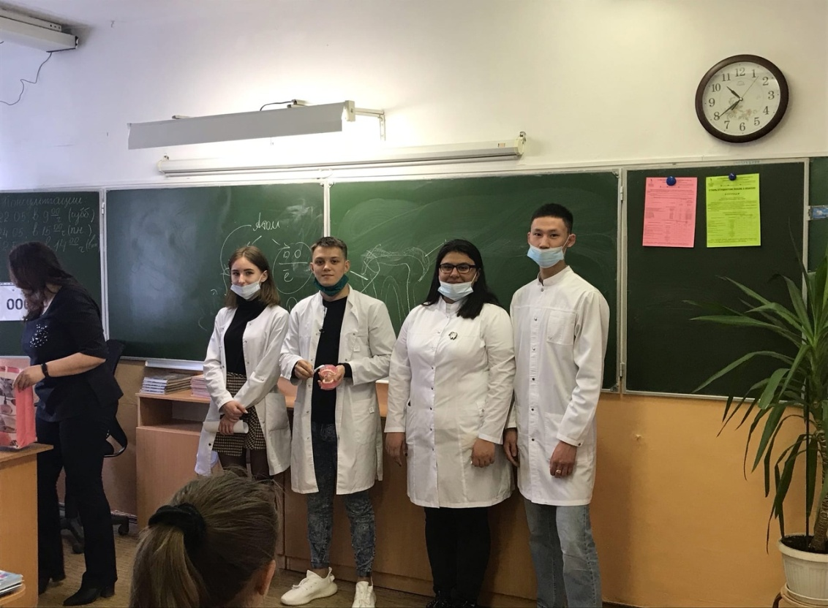
Несколько раз в месяц наши волонтеры ходят в школы, детские сады и род.дома с лекциями о гигиене полости рта

Slide 5
Была подготовка к съезду ассоциации молодых стоматологов. Мероприятие было перенесено на сентябрь

